Slide 1
前端模块化交流
（陈南阳-技术部）

Slide 2
自我介绍
技术部前端工程师-陈南阳
对前后端技术有浓厚的兴趣，喜欢相关技术方面的专研交流

Slide 3
交流会目的
分享自己在597前端框架的一些收获，增进技术交流。
在交流中收集此次相关的问题已完善现有的597前端框架。

Slide 4

前端开发的问题
这是土豆网前端团队，
他们在干什么？
感觉前端Team氛围很好，和谐得一塌糊涂啊……

Slide 5
前端现状
前端开发日趋成熟，大多数团队都使用流行的库和框架。
项目代码逐步积累，越来越重视抽象、封装，如使用常见开发模式、封装自己的组件或插件库。

Slide 6
前端问题
不同的库和框架有不同的组织和调用方式，如jQuery、YUI等。
代码与代码之间有很强的依赖性，但被库的特殊架构束缚，如扩展需要特定的环境。
代码量大，难以迁移、管理、维护、复用、发布，部署需要写复杂的自动化脚本。
很多一刀切的部署方式，使得页面性能大大降低。

Slide 7
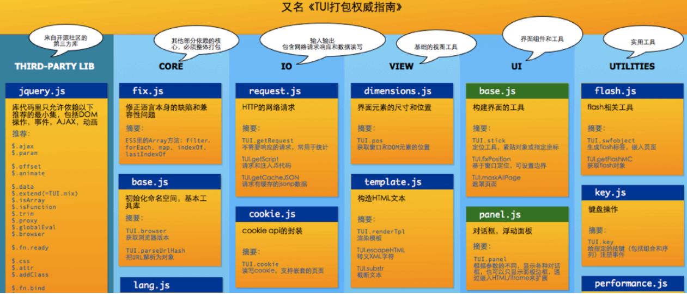
某公司前端架构

Slide 8
解决方案——模块化规范
CommonJs 规范，一套通用的前端规范，如NodeJs http://www.cnblogs.com/fullhouse/archive/2011/07/15/2107416.html
AMD规范，模块预加载，如RquireJs http://www.cnblogs.com/yexiaochai/p/3214926.html
CMD规范，模块延迟加载，如SeaJs http://yslove.net/seajs/
KMD规范，和CMD差不多，如Kissy http://docs.kissyui.com/1.4/docs/html/guideline/startup.html
案例：
https://www.taobao.com/
http://47.94.15.170:3000/PersonalSite/index.html

Slide 9
597前端框架
函数工具
模块加载器
面向对象工厂
组件和插件

Slide 10
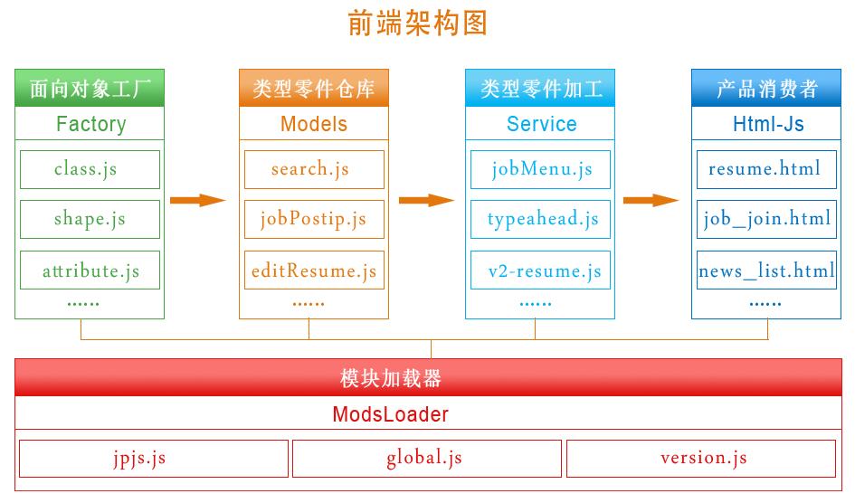
597前端框架

Slide 11

面向对象工厂
模块加载器
函数工具
组件插件
类型产品仓库

Slide 12
小结
网站 http://xm.597.com/
文档 http://47.94.15.170:3000/frontframework/index.html
分析 http://xm.597.com/person/resume.html
梳理 CodeRepot_597.doc

Slide 13
思考
大家有什么问题要提么？

Slide 14
如有不足之处
请批评指正！
（陈南阳-技术部）

